Slide 1

Persoonsgerichte zorg in de huisartspraktijk
Notes:
Intro:
Het is zover: we kunnen aan de slag met de Zorgnetwerk Omgeving (ZNO).
Een aantal praktijkmedewerkers zijn naar de bijeenkomst van Medrie geweest. Deze bijeenkomst is bedoeld om de andere praktijkmedewerkers te informeren over de ZNO en samen te ontdekken hoe de ZNO kan bijdragen aan de omslag naar meer persoonsgerichte zorg, met een actieve rol voor de patiënt. Met als doel de chronische zorg behapbaar te houden.

Slide 2



Programma
Aanleiding
Wat is de ZNO?
Wat betekent dit praktisch voor de praktijk?

Slide 3


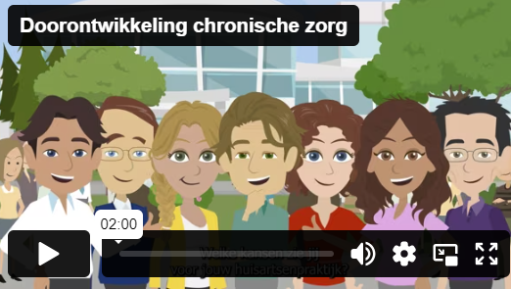
Waarom
Belang:
Toekomstige zorgvraag aan kunnen
Focus op meer zelfredzaamheid van patiënten en minder druk op (schaarse) zorgcapaciteit
Voor meer werkplezier en minder werkdruk
Huisartsen hebben daarop visie ontwikkeld (2021)​
​
https://www.medrie.nl/professionals/ondersteuning-dagpraktijken/doorontwikkeling-chronische-zorg/visie​
​
Notes:
Zorgvraag neemt toe en complexer
Aandeel chronisch zieken in Nederland blijft stijgen. Naar verwachting heeft in 2024 54% van de Nederlandse bevolking één of meer chronische aandoeningen.
De huidige ketenzorg is daarentegen ziekte-specifiek en gestandaardiseerd opgezet. Niet meer toereikend gezien de toenemende complexiteit van gezondheidssituaties.
De schaarse zorgcapaciteit (kennis van zorgprofessionals) moet passend worden ingezet.
->Eenvoudige vragen en steeds terugkerende handelingen kunnen meer worden geautomatiseerd.
-> Patiënten kunnen met slimme ICT oplossingen ook meer zelf doen.
b. Toenemend tekort aan zorgprofessionals
Werkwijze van huidige ketenzorg is erg arbeidsintensief. Er ligt veel initiatief, coördinatie en monitoring bij de zorgprofessional in ‘de expertrol’.
Is niet meer toekomstbestendig. Toenemende krapte op arbeidsmarkt. Vraag naar zorg moet worden afgevlakt, maar aandacht voor kwaliteit van zorg. Met ketenzorg veel bereikt! Maar het moet nu wel anders;
Focus op meer zelfredzaamheid van patiënten, andere (zorg)oplossingen en de best passende (zorg)professional (-> (beter) samenwerken)
Inzet op: gemiddeld per patiënt minder zorgbehoefte / zorg geleverd door zorgprofessional

Slide 4
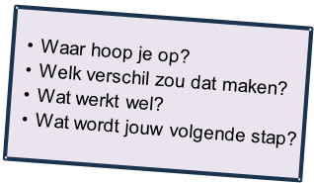
Doorontwikkeling chronische zorg
Visie vertaald in drie thema’s en randvoorwaarden
Hoe
Omslag van:
Aandoeningsgericht naar persoonsgericht
Zorg naar (meer) zelf
Fysiek naar (meer) digitaal
Keten naar netwerk
Notes:
In de visie zijn drie thema’s geformuleerd:
Persoonsgerichte zorg:
Het zelfmanagement van de patiënt wordt gestimuleerd zodat deze een actieve rol kan nemen. Hij wordt gestimuleerd zelf te doen wat kan en uiteraard ondersteund de professional waar dat nodig is.
Om deze reden worden al trainingen persoonsgerichte zorg en Positieve Gezondheid aangeboden die gericht zijn op gespreksvaardigheden die de patiënt aanzetten tot nadenken/actie.
Digitale zorg
Digitale oplossingen gaan de zorg ondersteunen zodat de professional tijd over houdt voor wat echt nodig is > bv. zelfmeten.
Door informatie beschikbaar te maken kan informatie makkelijker gedeeld worden en scheelt dit tijd bv. in het maken van een overdracht, hoeven professionals elkaar minder te bellen, etc.
Samenwerken:
Door meer het netwerk te benutten hoeft er minder in de huisartsenpraktijk zelf gedaan te worden.
De ZNO is ontwikkeld om de zorg op deze drie thema’s digitaal te ondersteunen (Het ICT platvorm).
Er zitten verschillende tools in waarmee de patiënt een actieve rol kan nemen, bv. door zijn consult voor te bereiden, zelf informatie te lezen, zelf metingen te doen etc.
Daarnaast zijn scholingen georganiseerd om gespreksvaardigheden te trainen om patiënten in een actieve rol te laten aannemen in de oplossingsgerichte gespreksvoering.

Slide 5
ZNO
Hoe ziet de ZNO er uit?

Slide 6
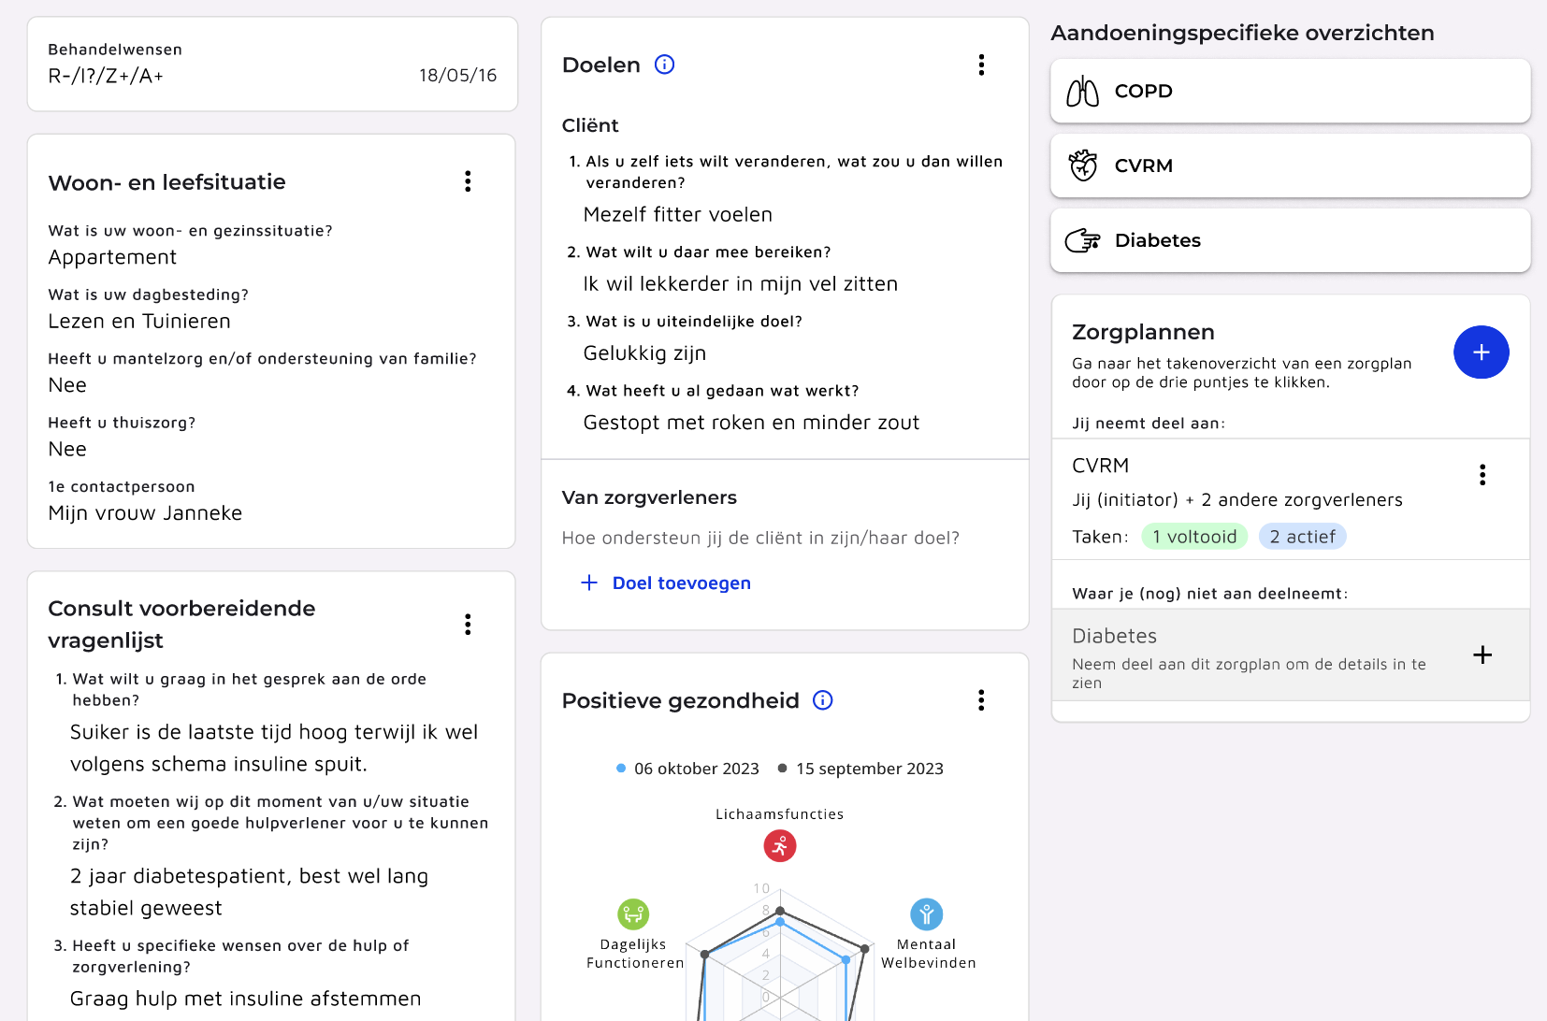
Persoonsgerichte zorg
Notes:
Start dashbord

Slide 7
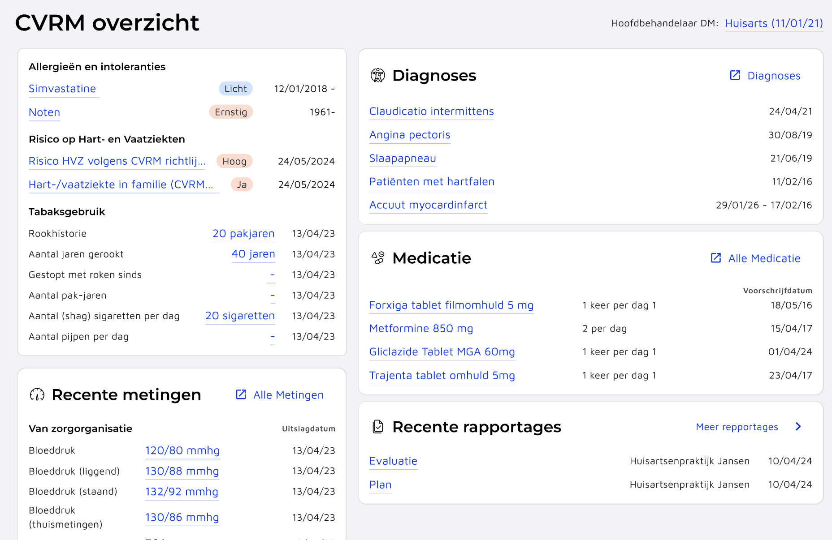
Aandoeningsspecifieke overzichten

Slide 8
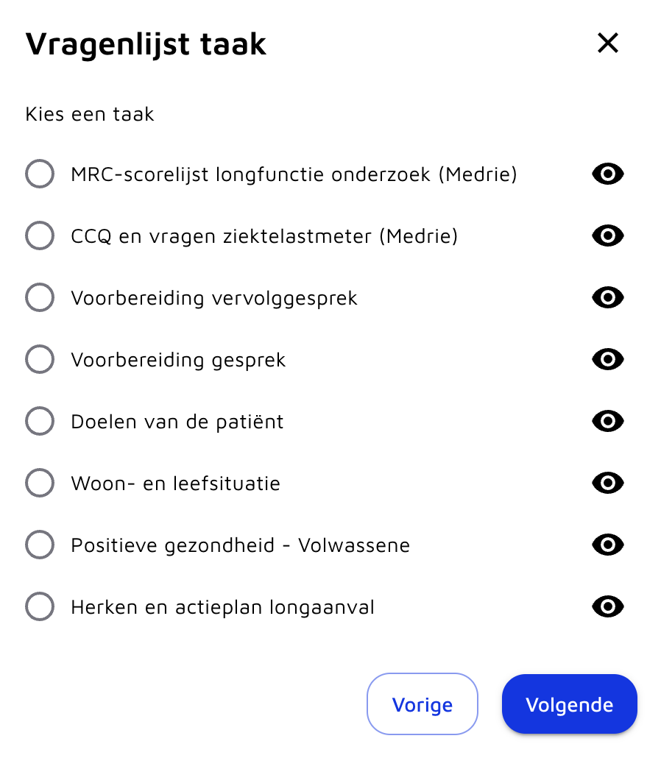
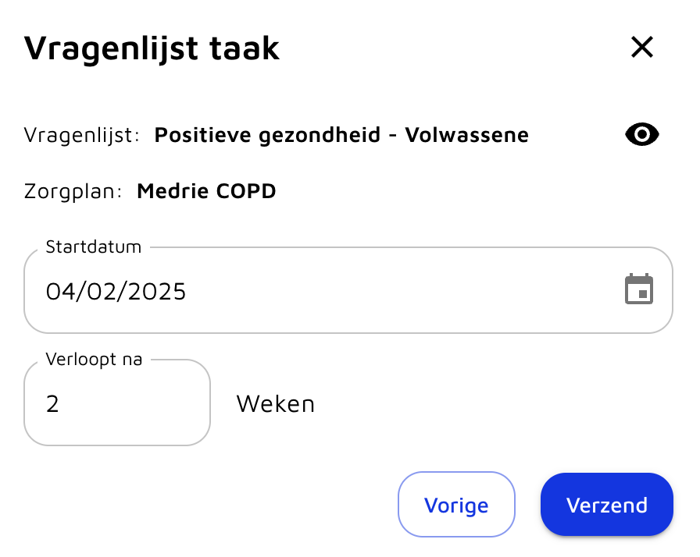
Vragenlijst starten

Slide 9
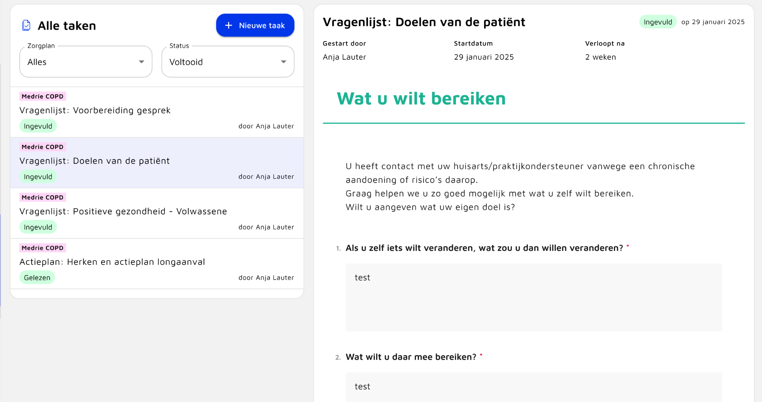
Vragenlijst inzien

Slide 10
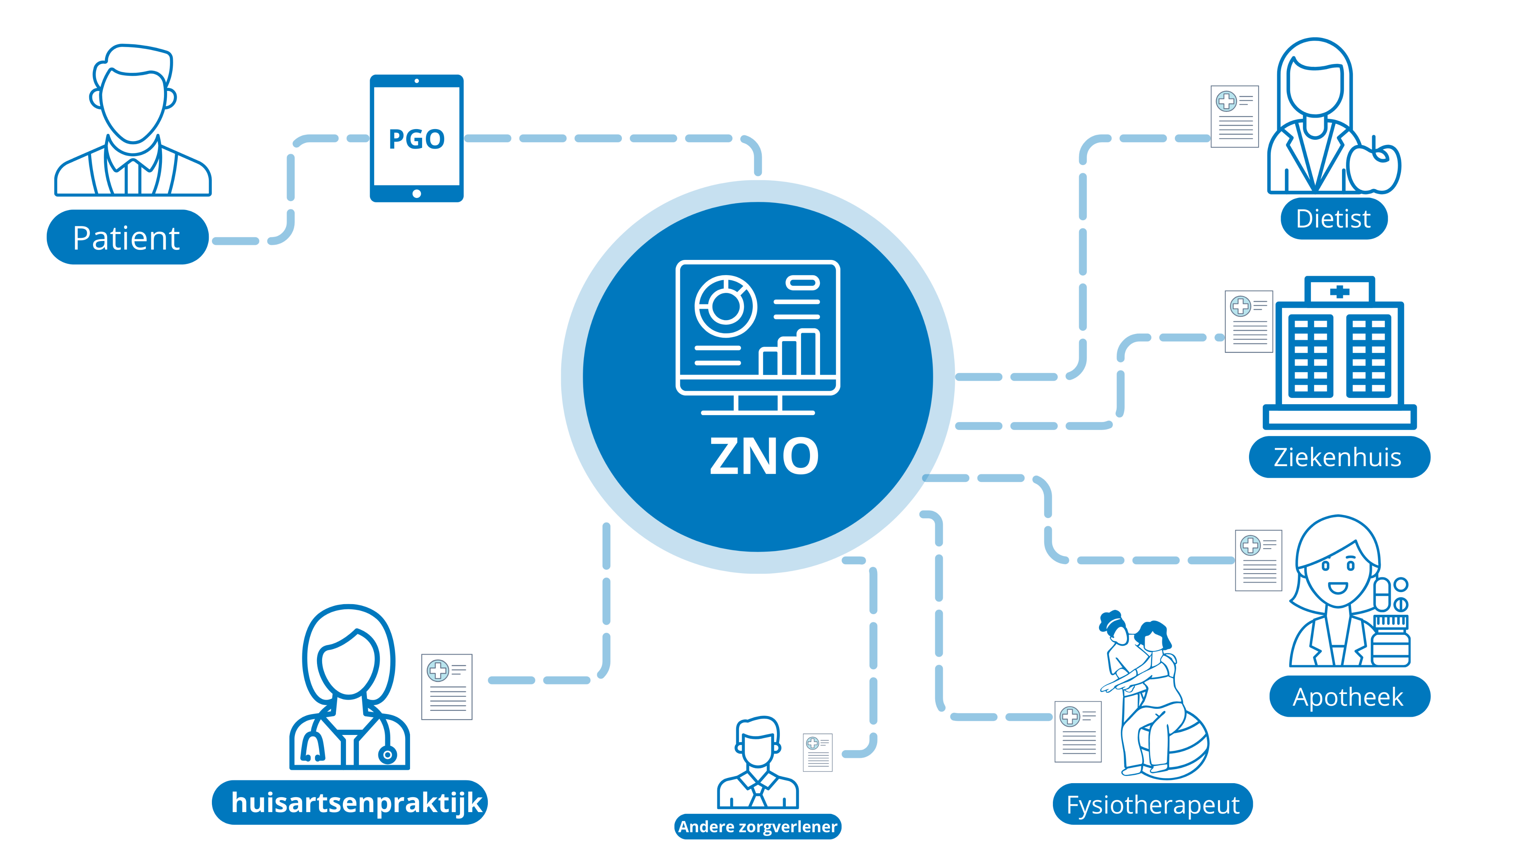
Notes:
Zorgproffessionals registeren in hun eigen systeem. De patiënt benadert de ZNO vanuit het PGO. Op dit moment is er één PGO: Ivido.
We zijn nu zover dat we de eerste versie van de ZNO kunnen gaan uitrollen. Maar de ZNO wordt nog verder doorontwikkeld. Dit is de eerst werkbare versie ‘De step’.
De ZNO wordt verder ontwikkeld richting fiets, auto en roll royce.
Voorbeelden van wat in een volgende versie beschikbaar komt: koppelingen met meer samenwerkingspartners, zelf bloedsuiker meten.

Slide 11
Hoe dan?
Minder werkdruk, meer werkplezier, hoe kan de ZNO daarbij ondersteunen?
Door | ZNO | Minder | Meer
Andere gesprekken | Gespreksvoorbereiding Spinnenweb Positieve Gezondheid | Zelf minder hard aan het werk zijn | Meer regie bij de patiënt Actieve rol patiënt Zelf ‘achterover leunen’
Andere gesprekken | Vragenlijsten Informatie | Steeds dezelfde vragen stellen, dezelfde informatie geven. | Patiënt is zelf actief doordat hij zelf de informatie kan lezen en het consult kan voorbereiden.
Zelf metingen doen | Zelfmeten bloeddruk | Niet zelf de bloeddruk meten (of de assistente) | De patiënt is zelf actief
Anders samenwerken | Gedeelde informatie | Alles zelf doen | Het netwerk benutten
Notes:
Hoe de ZNO kan ondersteunen?
1)Een persoonsgericht gesprek: Een patiënt is het meest gemotiveerd voor een oplossing die hij zelf heeft bedacht en die aansluit bij een probleem dat hij zelf ervaart. Door te vragen wat belangrijk voor hem is en waar hij op hoopt (oplossingsgerichte vragen), kun je zijn motivatie ontdekken. Vervolgens kun je doorvragen wat al goed werkt, zodat de patiënt inzicht krijgt in de competenties die hij kan inzetten. Door hem zelf de eerste stap te laten benoemen, stimuleer je actieve betrokkenheid en eigen regie.
Dit vraagt om een andere aanpak dan adviezen geven voor een probleem dat de zorgprofessional ziet. Met behulp van vragenlijsten in de Zorgnetwerk Omgeving (ZNO) kan de patiënt zijn consult voorbereiden, waardoor hij al nadenkt over wat voor hem belangrijk is en wat hij nodig heeft.
2)Vragenlijsten:
In de ZNO zit informatie:
Informatie die de patiënt zelf kan lezen over een gezonde leefstijl
Informatie die de zorgprofessional kan uitsturen als taak
Vragenlijsten die de zorgprofessional kan uitsturen als taak om de patiënt te vragen het consult voor te bereiden.
3) Door de patiënt zelf zijn bloeddruk te laten meten, creëert de zorgprofessional tijdens het consult ruimte voor andere onderwerpen. Bovendien wordt de meting hiermee meer iets van de patiënt zelf – het wordt "zijn" bloeddruk. Dit kan bijdragen aan meer inzicht en betrokkenheid bij zijn eigen gezondheid.
4) Door meer de expertise te nutten die beschikbaar is (bv. de diëtiste) heb je zelf meer voor zaken die echt bij de huisartsenpraktijk horen.

Slide 12
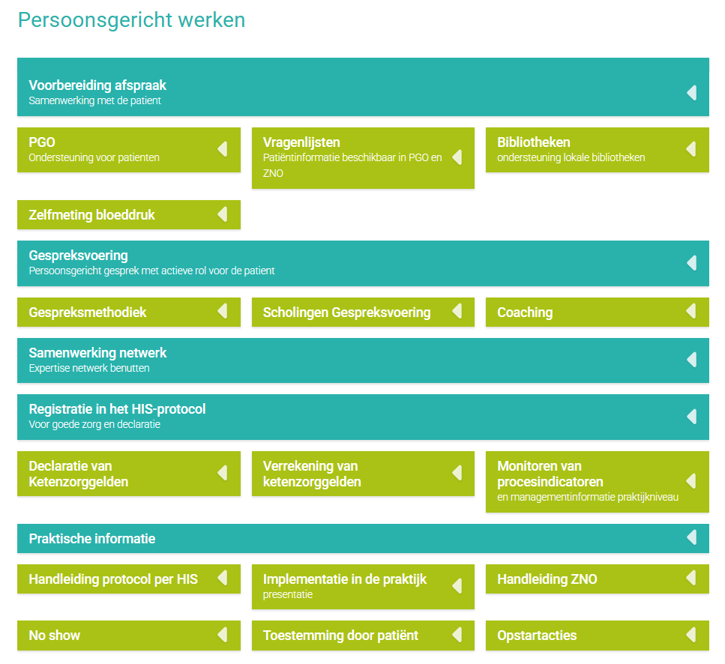
Middelen
Notes:
Link naar het programma onder de afbeelding.

Slide 13
Hoe dan?
Huisartspraktijk kiest vanuit eigen behoefte, passend bij eigen praktijksituatie
Praktijken bepalen zelf de omslag die ze willen maken
Op basis van eigen plan en met ondersteuning bij de implementatie
De Zorgnetwerkomgeving (ZNO) is de basis - voor iedereen en ondersteunt de persoonsgerichte werkwijze.
Notes:
De praktijk kiest zelf waar we mee aan de slag willen, hierover hebben we al nagedacht tijdens de bijeenkomst van Medrie.
In de ZNO zijn tools ingericht die helpen om de patiënt een actieve rol te laten aannemen, de praktijk kan kiezen wat we als eerste willen gaan gebruiken.

Slide 14
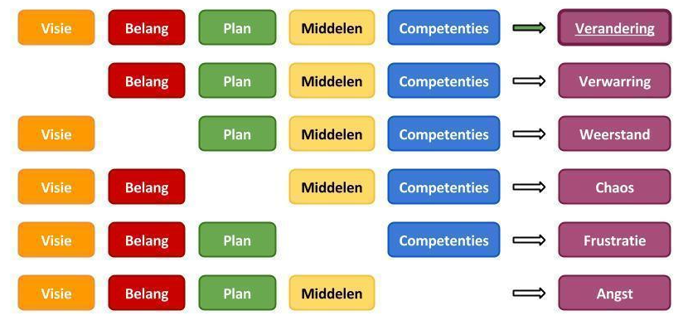
Wanneer succesvol?
Notes:
Veranderen is een uitdaging, maar samen kan het lukken!
Om een verandering succesvol te maken, moeten er een aantal belangrijke voorwaarden worden ingevuld: visie, belang, plan, middelen en competenties.
Visie:
Een verandering zonder duidelijke visie leidt tot verwarring. Samen met zorgverleners is een heldere visie op de chronische zorg ontwikkeld.
Belang:
Zonder urgentie of belang stuit verandering op weerstand. In de eerste dia’s zagen we: de werkdruk stijgt door een groeiend aantal chronisch zieken, terwijl de arbeidsmarkt onder druk staat. Dit maakt verandering noodzakelijk.
Plan:
Een verandering zonder plan eindigt vaak in chaos. Vandaar dat we als praktijk een praktijkplan maken.
Middelen:
Zonder de juiste middelen ontstaat frustratie. De Zorgnetwerkomgeving is ontwikkeld om te ondersteunen in deze verandering. Daarnaast biedt Medrie begeleiding via versnellingsinitiatieven.
Competenties:
Verandering zonder de juiste competenties kan angst veroorzaken. Daarom zijn er trainingen in persoonsgericht werken en Positieve Gezondheid.
Het plan:
Bespreek samen hoe de praktijk hiermee aan de slag wil.

Slide 15
En nu?
Beantwoord onderstaande vragen:
Waar willen we als eerste mee aan de slag?
Hoe werken we daarin samen? Wat is ieders rol?
Wat doe we al wat werkt?
Wat is de volgende stap? Welke opstartactie zou ons aanspreken?
Notes:
Tips:
Begin klein
Wijs een aanspreekpunt aan
Gebruik het startpakket om successen te vieren.
Inschrijven voor een opstartactie.
Maak een concrete afspraak hoe aan de slag te gaan met de eerste stap.

Slide 16
Afronding

